Slide 1
Sistemas Operacionais
Aula 02

Slide 2
Conceitos Importantes
Hardware | É a parte física do computador, as peças. No popular: “É o que a gente chuta !!”( não pode )
Software | E a parte lógica definida em códigos. “ É o que a gente xinga !!” ( que feio )

Slide 3
Conceitos Importantes (cont.)
Hardware | Executa as tarefas, mas alguém tem que mandar nele !!
Software | Contém os códigos que definem o que deve ser feito; mas é lógico, não é físico ...

Slide 4
Idéia !!
Hardware + Software

Slide 5
Agenda da Aula
Conceitos Importantes
hardware
Componentes de um sistema operacional
Gerência de Processos
Gerência de Memória
Gerência de Arquivos
Gerência de I/O (entrada e saída)
Serviços do sistema operacional
Resumo da Aula

Slide 6
Componentes de hardware
Processador
Memórias
Disco Rígido
Placa-mãe
Interfaces
Periféricos
Fonte
Gabinete
monitor

Slide 7
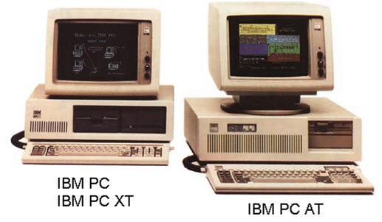
O PC (Personal Computer)

Slide 8
Histórico e Finalidade
Final dos anos 70
Computadores -> grandes e caros
Grande número de usuários - terminais de vídeo com monitor e teclado
Atender apenas um usuário
Início dos anos 80 -> IBM -> IBM Personal Computer, ou IBM PC
Maior parte dos computadores pessoais são “descendentes” do antigo IBM PC
Os PC´s atuais -> muito mais avançados que os usados naquela época
Capacidade quase 2000 vezes maior
Formado pelo gabinete e os circuitos e dispositivos existentes no seu interior.
Outras partes como monitor, teclado, mouse, impressora e caixas de som são chamados periféricos do computador

Slide 9
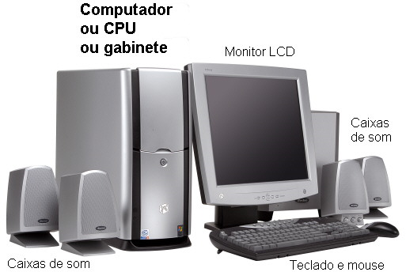
Histórico e Finalidade

Slide 10
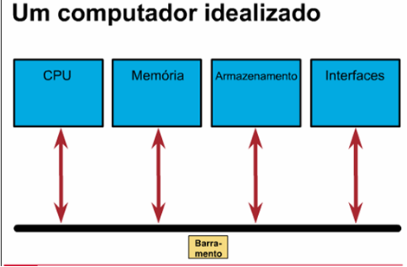

Slide 11
O PC e seu funcionamento
Computadores trabalham com programas
Programas são baseados em linguagens de computador
Formados por um sistema conhecido apenas pelos computadores que é o sistema binário
O sistema binário é formado pois dois sinais, o bit 1 e o bit 0
Quando agrupamos bits, formamos os bytes (oito bits formam um byte)
A partir dos bytes podemos formar as palavras ou conjuntos de números
Os bits 0 e 1 são representados dentro do computador como sinais elétricos; para os bit 0 o valor é nulo, sem voltagem; já para o bit 1 a voltagem correspondente normalmente é 5 V
É possível o agrupamento de bytes, com medidas para ajudar a compreender e “contabilizar” a quantidade de informação.

Slide 12
O Fluxo de funcionamento
Informações e energia elétrica estão em constante fluxo em um PC
Todos os vários dispositivos dentro da unidade de sistema ligados uns aos outros
Comunicam-se entre si
Instruções de inicialização (boot) - armazenadas na ROM
Aplicativos de software - armazenados na RAM depois de serem carregados
RAM e ROM - constantemente em comunicação com a CPU através do barramento
Informações sobre o aplicativo - armazenadas na RAM enquanto os aplicativos estão sendo usados
Informações salvas - movem-se da RAM para alguma forma de dispositivo de armazenamento
Informações exportadas - movem-se da RAM e da CPU, através do barramento e dos slots de expansão, para a impressora, para a placa de vídeo, para a placa de som ou para a placa de rede

Slide 13
CPU
CPU – Central Processor Unit, ou Unidade Central de Processamento
Processador -> Transformar as instruções dos programas e os dados em resultados seguindo um princípio de execução dos programas de: entrada, processamento e saída
Também gerencia várias operações e outros componentes dos computadores.
Principais fabricantes de processadores para PC:
AMD e Intel.

Slide 14
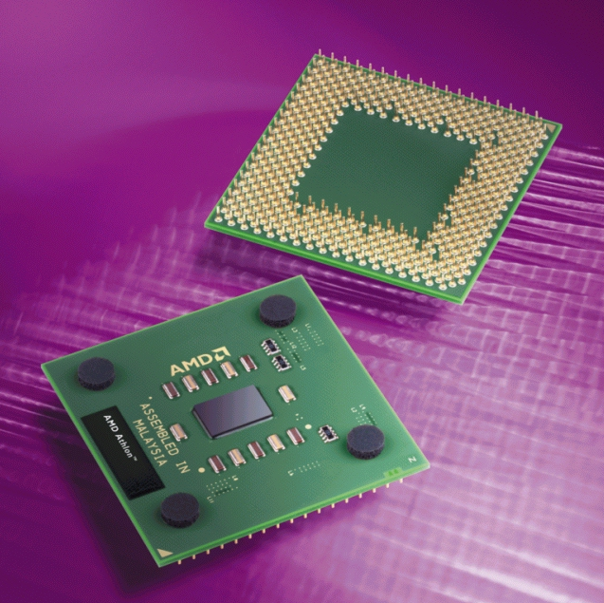
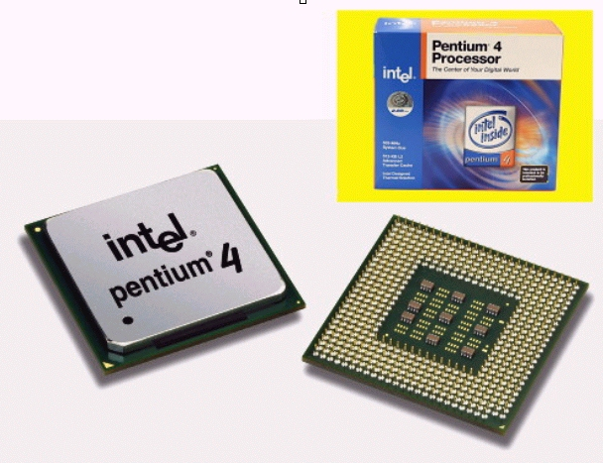
AMD e Intel

Slide 15
Memória
Memória –>RAM
Tipo de memória temporária
Usada para carregar os programas e dados enquanto estão sendo usados
Outros tipos de memória:
ROM -> usada principalmente na BIOS sem perder informações
Cache -> usada em alguns dispositivos como o próprio processador auxiliando no funcionamento

Slide 16
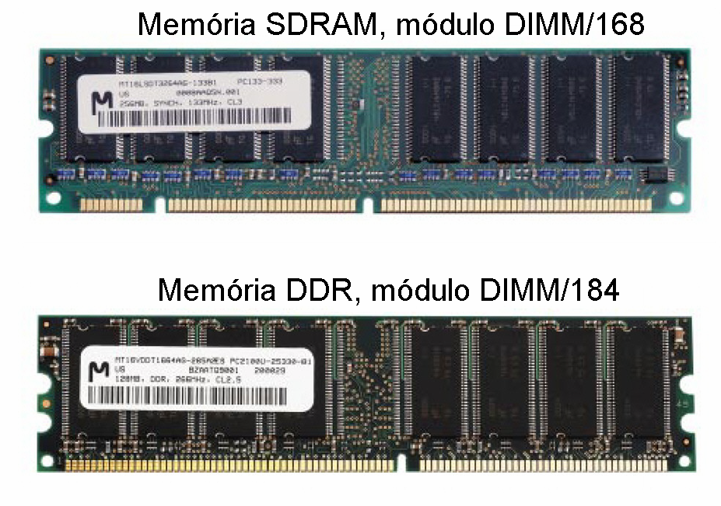

Slide 17
Armazenamento
Armazenamento -> Executar programas a partir de algum dispositivo
Evitar a perda das informações quando desligamos o computador
Armazenar os programas e os dados e arquivos em dispositivos que guardem as informações mesmo com o computador desligado
Dispositivos de armazenamento:
Cd´s, dvd´s, pen-drive, cartões e disco rígido o famoso HD (hard disk).

Slide 18
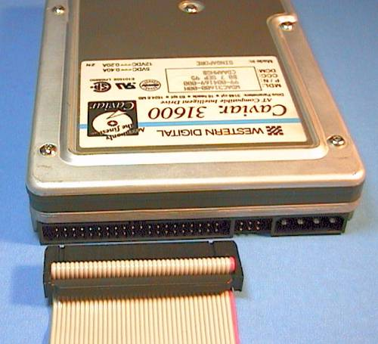
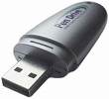
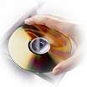
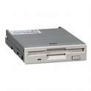
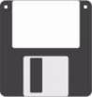
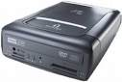
Dispositivos de Armazenamento

Slide 19
Periféricos e interfaces
Periféricos e Interfaces alimentam os programas com informações
Mostram as respostas do que estamos fazendo
Dispositivos de entrada e saída
interface entre o mundo e computadores
Exemplos: teclado, mouse, monitor.

Slide 20
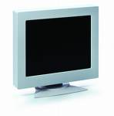
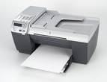
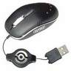
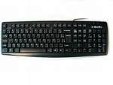
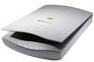
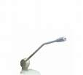

Slide 21
Barramento
Barramento -> interligação entre todos os componentes
Motherboard -> placa-mãe
Possibilita a troca de informações
Provê o caminho para os dados trafegarem entre os dispositivos, memória, processador, periféricos e armazenamento!

Slide 22
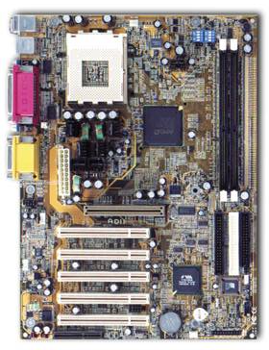

Slide 23
Energia elétrica
Dispositivo elétrico
Fornece energia para os componentes -> fonte de alimentação
Converte em tensão contínua (DC) a tensão alternada (AC) fornecida pela rede elétrica
Fonte de alimentação converte os 110V ou 220V alternados da rede elétrica para as tensões contínuas utilizadas pelos componentes eletrônicos do computador, que são: +3,3V, +5V, +12V, -5V e -12V
Fonte de alimentação também participa do processo de refrigeração, facilitando a circulação de ar dentro do gabinete

Slide 24
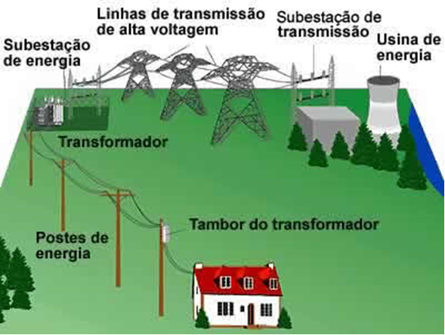

Slide 25
Tipo de Aparelho | Potência Média (watts) | Dias de uso por mês | Tempo médio de uso (dia) | Consumo médio mensal (kWh)
Geladeira de uma porta | 200 | 30 | 10h* | 60
Chuveiro | 3500 | 30 | 40min** | 70
Torneira Elétrica | 3500 | 30 | 30min* | 52,5
Ventilador | 100 | 30 | 8h | 24
Lâmpada | 100 | 30 | 5h | 15
TV em cores de 20 polegadas | 90 | 30 | 5h | 13,5
Forno de Microondas | 1300 | 30 | 20min | 13
Lavadora de roupa | 1500 | 12 | 12 | 9
Aparelho de som | 20 | 30 | 4h | 2,4
Computador com impressora e estabilizador | 250 | 30 | 3h | 22,5

Slide 26
Dentro do computador -> corrente contínua (DC)
Baixas voltagens
Sistemas digitais utilizam como base o sistema binário de dois estados
Bits 0 e 1 no meio elétrico serão:
0 volts para o binário 0
+5 volts para o binário 1
Formar letras comandos e palavras -> agrupamento de bits formando os bytes, que são formados agrupando 8 bits.

Slide 27
Fonte de alimentação
Projetada para transformar tensões comuns da rede elétrica em níveis compatíveis da CPU
Filtrar ruídos e estabilizar
Tensão Nominal | Fio | Tensão mínima | Tensão máxima
+5 V | Vermelho | 4,75 V | 5,25 V
-5 V | Branco | -4,75 V | -5,25 V
+12 V | Amarelo | 11,4 V | 12,6 V
-12 V | Azul | -11,4 V | -12,6 V
+3,3 V (*) | Laranja | 3,135 V | 3,465 V

Slide 28
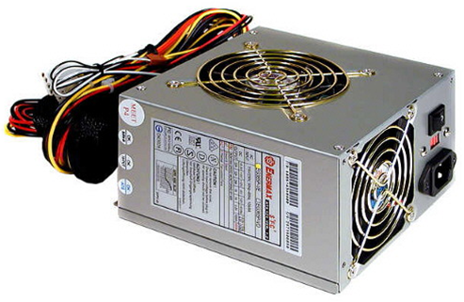

Slide 29
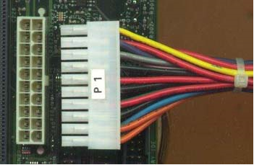

Slide 30
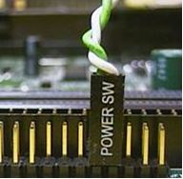
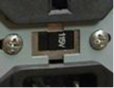
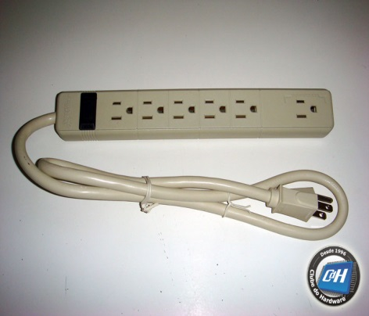
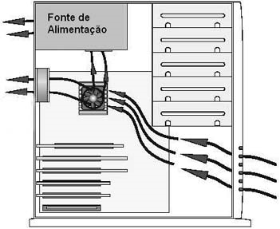
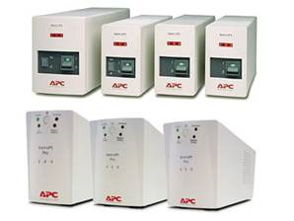

Slide 31
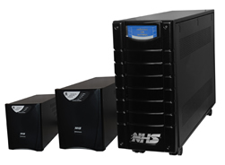

Slide 32
ESD (Eletricidade Estática)
Elétrons podem se desprender de um núcleo e irem para outro
Elétrons desprendidos que permanecem em um lugar, sem movimento e com carga negativa são chamados eletricidade estática
Se esses elétrons estáticos tiverem a oportunidade de passar para um condutor, isso pode gerar uma descarga eletrostática (ESD)
Inofensiva para as pessoas, cria sérios problemas em equipamentos eletrônicos sensíveis
Quando um computador recebe uma ESD, o resultado pode ser desastroso
A descarga estática pode danificar aleatoriamente chips e/ou dados do computador
Um dos motivos de usarmos o “terceiro” fio na tomada quando ligamos um computador é justamente proteger o computador contra uma descarga eletrostática que poderia queimar vários componentes
Quando temos o aterramento, damos aos elétrons um caminho condutor extra, diferente do seu corpo, para que fluam para a terra
O fio de aterramento está conectado a todas as peças metálicas expostas do equipamento. As placas-mãe e os circuitos do equipamento de computação são eletricamente conectados ao chassis, e isso também os conecta ao fio terra de segurança, que é usado para dissipar a eletricidade estática e proteger os componentes do PC.

Slide 33
Descargas eletrostáticas podem causar dois tipos de falhas: catastróficas e latentes.
As falhas catastróficas -> fáceis de serem percebidas. A placa, chip, memórias ou disco rígido simplesmente não funcionam, mesmo quando novos. Talvez tenha queimado. Não funcionam. Se for nova e tiver garantia, pode-se recorrer a loja para a troca
As falhas latentes são bem piores. O equipamento funciona aparentemente bem, mas depois de alguns meses, semanas ou até dias, a falha é manifestada, de forma permanente ou intermitente, e muitas vezes de difícil diagnóstico.

Slide 34
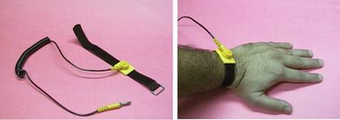

Slide 35
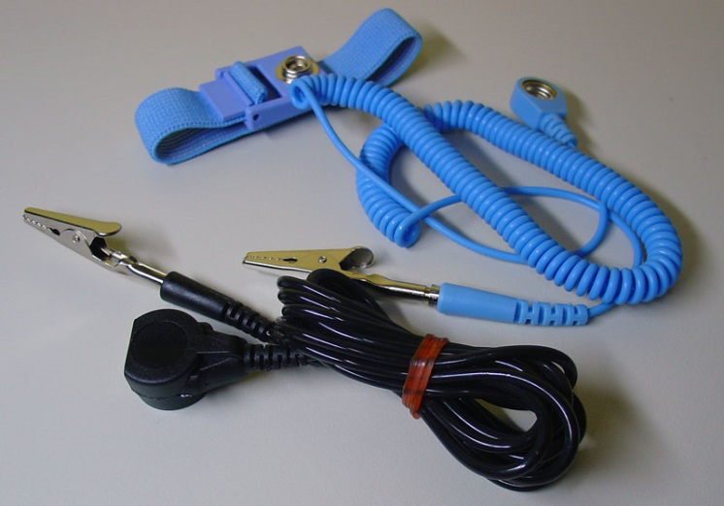
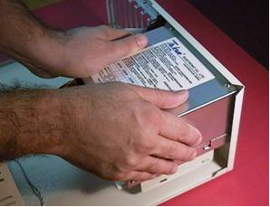
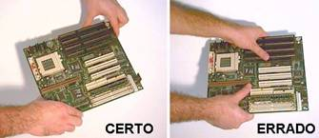
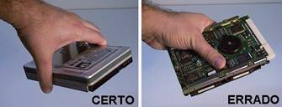

Slide 36
Placa-mãe
Placa-mãe -> também chamada de "placa de cpu“
Nela ficam localizados o processador e a memória, além de vários outros circuitos importantes.
Gerencia toda a transação de dados entre o processador e os periféricos, o chipset, BIOS, memória principal, chips I/O, portas de teclado, serial, paralela, discos e placas de expansão.
É preciso saber que existem placas de boa e de má qualidade, placas de alto e baixo desempenho. Normalmente os computadores muito baratos usam placas-mãe de baixa qualidade.

Slide 37
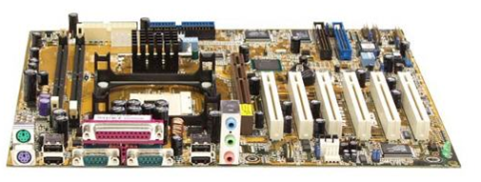

Slide 38
Soquete para instalação do processador
Soquete para instalação de memórias
Conectores para drives, discos rígido e unidades de CD/DVD
Bateria
Conexões com a fonte de alimentação
Conectores para instalação de outras placas
Fixação no gabinete
Conexões para o painel frontal do gabinete
etc...

Slide 39
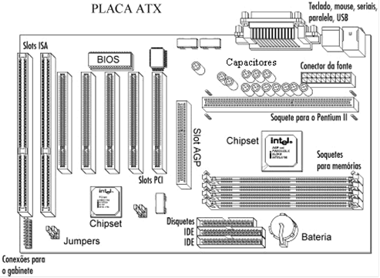

Slide 40
Chipset
Circuitos de apoio da placa-mãe
Alguns fabricantes de chipsets:Intel, Via, SiS, Nvidia e ATI
Desempenho da placa-mãe está intimamente relacionado ao chipset utilizado
Placas-mãe de marcas diferentes que usam o mesmo chipset, podem ter o desempenho bastante similar
Normalmente o chipset da ponte norte que é o principal, possui um dissipador de calor, pois acaba esquentando mais que o secundário. Alguns podem vir até com um cooler sobre ele.

Slide 41
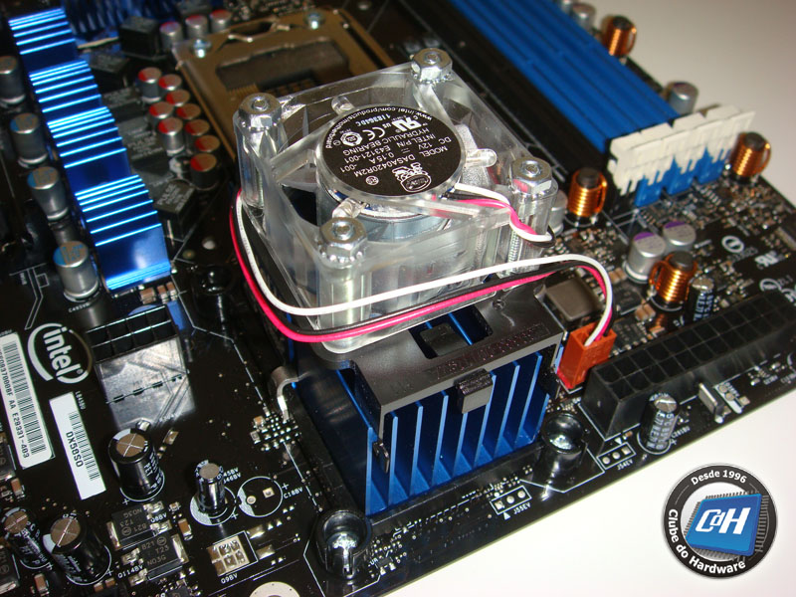
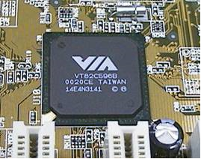
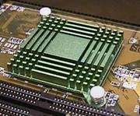
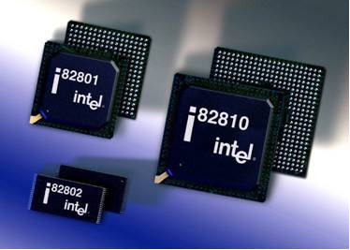

Slide 42
Em geral as placas-mãe têm dois circuitos: Ponte Norte que é o chipset principal, e Ponte Sul que é o secundário:
Ponte Norte (chamado de Controlador de Sistema): É o circuito mais importante e o desempenho da placa-mãe está intimamente ligado a ele. Temos integrados dentro do controlador de sistema, o controlador de memória, a ponte barramento local-PCI, a ponte barramento local-AGP e no caso dos chipsets mais antigos o controlador de memória cache L2. Atualmente, a Ponte Norte precisa ser dotada de um dissipador de calor tamanha é a velocidade e a quantidade de dados que por aqui passam.

Slide 43
Entre as diversas características de um chipset, temos:
Quais modelos de processadores podem ser instalados
Máximo de memória RAM que o chipset é capaz de acessar.
Tipos de memória RAM que o chipset é capaz de acessar.
Freqüência de operação máxima do chipset.
Modo de operação dos barramentos (1x, 2x, 4x, x8, 16x)
Capacidade ou não de multiprocessamento.
Barramentos que o chipset é capaz de acessar
Podemos então perceber que o Chipset define as capacidades de uma placa-mãe.

Slide 44
Ponte Sul (chamado de Controlador de Periféricos): Esse circuito tem a importante função de ponte PCI-ISA e de fazer o interfaceamento com os periféricos básicos integrados à placa-mãe (especialmente com as portas IDE). O controlador de periféricos tem integrados o controlador de interrupções, o controlador de DMA, o relógio de tempo real (RTC) e a memória de configuração (CMOS). Um outro circuito, genericamente chamado super I/O (em geral por outro fabricante, como Winbond e ITE), é conectado a Ponte Sul e tem integrado o controlador de teclado, o controlador de unidades de disquete, portas seriais e paralela. Alguns chipsets têm integrados dentro da Ponte Sul as funções do super I/O

Slide 45
Super I/O
Responsável por controlar todos dispositivos lentos integrados à placa-mãe:
Controlador de teclado
Controlador de mouse PS/2
Portas seriais
Porta paralela
Controladora da unidade de disquete
Barramento IrDA
Em alguns casos, algumas placas-mãe mais simples não tem o chipset Sul, mas possuem o Super I/O.

Slide 47
Barramento
Caminho para a troca de dados entre dois ou mais circuitos
Em geral, os barramentos utilizam comunicação paralela, como o barramento local e podem ser divididos em 3 grupos:
Barramento de dados, por onde os dados circulam
Barramento de endereços, por onde a informação de endereçamento é fornecida
Barramento de controle, que contém informações adicionais como, por exemplo, se a operação é de leitura ou escrita.

Slide 49
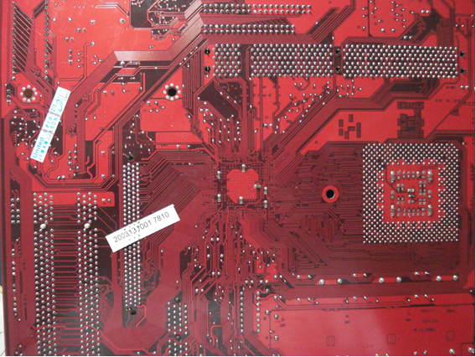

Slide 50
Barramento de I/O
O barramento local é de alto desempenho e por esse motivo, periféricos lentos não podem ser conectados diretamente a ele, para que não haja obstrução na comunicação do processador e queda no desempenho. Por esse motivo, o processador comunica-se com periféricos, através de outros barramentos, genericamente chamados barramentos de I/O ou E/S (Entrada/Saída). A comunicação desses barramentos com o barramento local é realizada através de um circuito chamado ponte norte, que faz parte dos circuitos de apoio da placa-mãe.
Modelos dos barramentos de I/O
Quando falamos em modelos de barramento, estamos falando do barramento de I/O e dos slots de expansão da placa-mãe, onde fazemos o encaixe das placas. São placas de vídeo, placas de som, placas de modem, placas de interface de rede, placas controladoras SCSI e várias outras menos comuns. Nem sempre um PC tem todas essas placas. Em geral os PC´s mais simples usam menos placas de expansão, enquanto os mais sofisticados usam mais. As placas de expansão ficam encaixadas em conectores chamados de “slots”.

Slide 51
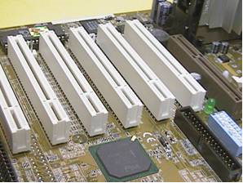

Slide 52
• ISA (Industry Standard Architeture). Os dados são transmitidos em 8 ou 16 bits dependendo do tipo de placa adaptadora que está sendo utilizada. Historicamente as origens remontam o PC XT com processador 8086/8
Padrão viável para a conexão de placas de áudio, modems e outros dispositivos que não demandam grandes pré-requisitos de desempenho, podendo chegar a uma taxa de 8 MB/s. Deixou de ser usado há alguns anos. O barramento de dados é de 16 bits, o de endereços de 24 bits e o de operação de 8 MHZ.

Slide 53
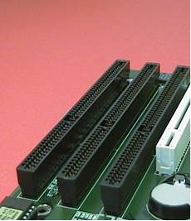

Slide 54
Padrão PCI (Peripheral Component Interconnect). Foi desenvolvido inicialmente pela Intel, os slots são de 32 bits e só aceitam placas desenvolvidas para esse padrão sendo uma mudança radical no projeto dos barramentos de expansão, abolindo totalmente a dependência de slot ISA.
Permite as melhores taxas de transferência
É independente do processador, podendo ser implementado em qualquer arquitetura de processamento. Existem vários modos de operação:
Barramento PCI 32 bits a 33 MHZ (taxa de transferência máxima teórica de 132 MB/s).
Barramento PCI 64 bits a 33 MHZ (taxa de transferência máxima teórica de 264 MB/s).
Barramento PCI 32 bits a 66 MHZ (taxa de transferência máxima teórica de 264 MB/s).
Barramento PCI 64 bits a 66 MHZ (taxa de transferência máxima teórica de 528 MB/s).
Os slots PCI ainda são encontrados em placas-mãe atuais, sendo utilizado o padrão PCI 32 bits e 33 MHZ, que chega 132 MB/s.

Slide 55
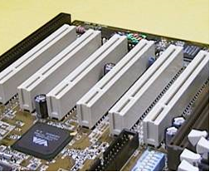

Slide 56
AGP (Accelerated Graphics Port)
Taxa de transferência do barramento PCI -> insuficiente pra aplicações modernas, em especial animações 3D, jogos e vídeo conferência
Intel liderou a indústria na criação de um novo barramento chamado AGP
Permite que a placa de vídeo possa inclusive utilizar a memória RAM do micro como uma extensão de sua memória de vídeo
Barramento AGP foi desenvolvido exclusivamente para o uso com placas de vídeo 3D
Trabalha a 66 MHZ e 32 bits
Pode operar com mais transferências de dados por ciclo, fazendo a taxa de transferência ser mais alta
Estes modos de operação são os seguintes:
Modo 1 x : 264 MB/s.
Modo 2 x : 528 MB/s.
Modo 4 x : 1 GB/s.
Modo 8 x : 2 GB/s.

Slide 57
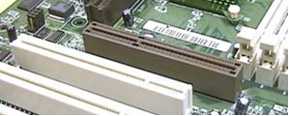

Slide 58
PCI Express – Um novo padrão
AGP -> taxa de transferência (2 GB/s) -> não estava sendo suficiente para as placas de vídeo 3D de alto desempenho
Formou-se um consórcio de empresas que passaram a desenvolver algo novo, que pudesse transferir informações a uma taxa ainda maior para que as placas pudessem ser mais rápidas e atender a demanda de crescimento dos jogos
Novo padrão chamado PCI Express, que além de ser um novo padrão de barramento, utiliza transferência serial, diferente de todos os outros padrões, e que deverá ser um novo padrão que substituirá todos os outros
Nome inicial era 3GIO -> Padrão que proporciona altas taxas de transferência de dados entre o computador em si e um dispositivo como a placa de vídeo 3D.

Slide 59
A tecnologia PCI Express conta com um recurso que permite o uso de uma ou mais conexões seriais -> caminhos
Também chamados de LANES, para a transferência de dados
Dispositivo usa um caminho -> utiliza o barramento PCI Express 1X
Dispositivo utiliza 4 conexões ou 4 caminhos -> é PCI Express 4X e assim por diante
Cada lane pode ser bidirecional, ou seja, pode receber e enviar dados.
Cada conexão usada no PCI Express trabalha com 8 bits por vez, sendo 4 bits em cada direção. A freqüência usada é de 2,5 GHz
O valor pode variar, assim sendo, o PCI Express 1X começou conseguindo trabalhar com taxas de cerca 250 MB/s, um valor bem mais alto que os 132 MB/s do padrão PCI.
Atualmente o padrão PCI Express trabalha com até 16X, o equivalente a 4000 MB/s no padrão PCI Express 1.1

Slide 60
No início de 2007, o grupo PCI-SIG apresentou O PCI Express 2.0 -> Aumento de sua capacidade de transmissão de dados, onde cada lane é capaz de transmitir até 500 MB/s, o dobro de velocidade da versão 1.1. Com isso, um slot de 16X, passa a ser capaz de trabalhar com uma taxa de transferência de dados de até 8000 MB/s.
PCI Express 2.0 é compatível com as especificações anteriores, então, podemos utilizar uma placa de vídeo desenvolvida para funcionar no PCI Express 1.1 em uma placa-mãe com a versão 2.0
Slot não muda, continua com o mesmo tamanho e velocidade, o que muda é a velocidade de transmissão dos lanes
Por sua vez, alguns dispositivos fabricados para trabalhar com o PCI Express 2.0 podem executar com as versões anteriores da tecnologia, mas isso não é regra: se o dispositivo exigir uma taxa de transferência de dados superior à suportada pelo PCI Express 1.1, obviamente, só funcionará em PCI Express 2.0.

Slide 61
AGP | PCI Express 1.1 | PCI Express 2.0
AGP 1X: 266 MB/s | PCI Express 1X: 250 MB/s | PCI Express 1X: 500 MB/s
AGP 2X: 532 MB/s | PCI Express 2X: 500 MB/s | PCI Express 2X: 1000 MB/s
AGP 4X: 1064 MB/s | PCI Express 4X: 1000 MB/s | PCI Express 4X: 2000 MB/s
AGP 8X: 2128 MB/s | PCI Express 8X: 2000 MB/s | PCI Express 8X: 4000 MB/s
 | PCI Express 16X: 4000 MB/s | PCI Express 16X: 8000 MB/s

Slide 62
PCI-Express – camadas:
Camada physical (física) é o caminho, isto é, a conexão conhecida como lane. Ela possui 2 pares de sinais especificados através de voltagens diferentes, sendo um utilizado para transmissão de dados e outro usado na recepção destes. Essa atividade é feita de maneira serial como se os dados "trafegassem em fila", porém de forma ponto-a-ponto do dispositivo diretamente para o chipset
Camada data link (ligação) é responsável por garantir o envio e o recebimento correto dos dados. Para isso, são usados, essencialmente, protocolos de detecção de erros. Um ponto interessante é que essa camada trabalha com uma técnica conhecida como Flow Control Protocol, que faz com que os pacotes de dados sejam transmitidos apenas se houver espaço disponível no buffer do receptor. Assim, evita-se o reenvio de dados

Slide 63
Camada software que é responsável pela comunicação com o sistema operacional. É por ela, por exemplo, que o sistema sabe onde há um dispositivo utilizando o PCI Express
Camada transaction (transação) responsável, basicamente, pelo tratamento de solicitações entre as camadas de software e de ligação. Para lidar com isso, os pacotes de dados podem receber atributos como o de prioridade, que definem a otimização da transmissão.

Slide 64
Cada camada pode trabalhar de maneira individual, ou seja, sem interferir na outra. Além disso, há um recurso no PCI Express chamado Virtual Channels (canais virtuais), que permite até 8 diferentes canais de comunicação em uma única conexão. Através de atributos especiais, o barramento consegue determinar quais os pacotes prioritários na transmissão. Assim, aplicações em tempo real, por exemplo, são pouco ou nada prejudicadas.
O conector (slot) do padrão PCI Express em placas-mãe pode variar conforme a velocidade usada

Slide 65
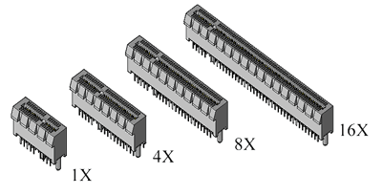

Slide 66
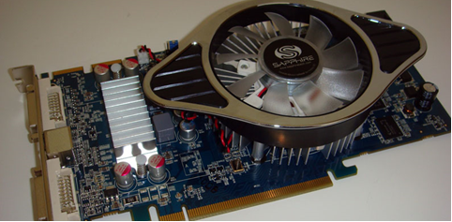

Slide 67
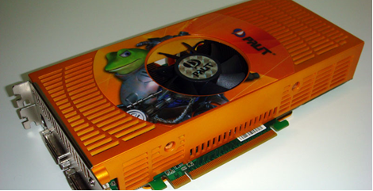

Slide 68
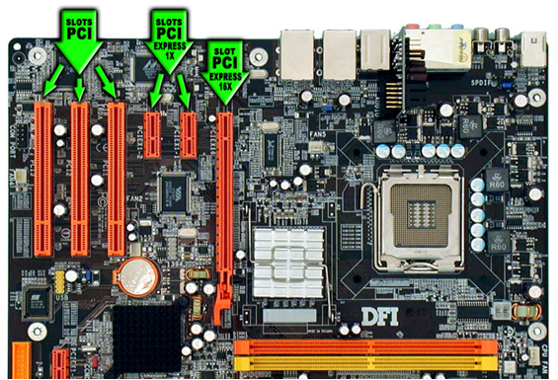

Slide 69
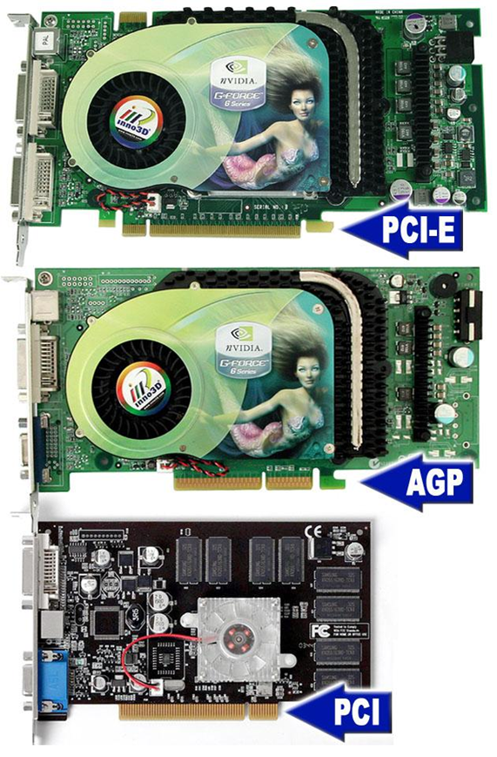

Slide 70
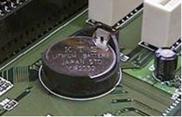
BIOS - Basic Input-Output System

Slide 71
Controlador de Interrupções
Pedido de interrupção é quando se realiza um chamado ao processador, e este pára a tarefa que estava fazendo para atender ao periférico que pediu tal interrupção
O controlador de interrupção fará o controle de cada pedido, cada linha de interrupção estará conectada a um periférico distinto. Mas existem níveis de prioridade, pois pode ocorrer de dois ou mais dispositivos realizarem um pedido ao processador ao mesmo tempo. As linhas de interrupção recebem um nome de IRQ0 a IRQ7, sendo o IRQ0 o de maior prioridade, e o IRQ7 o de menor prioridade. Quando temos dois pedidos de interrupção simultaneamente, somente o de maior prioridade será atendido, e o outro será descartado completamente.

Slide 72
Nos processadores atuais, temos dois controladores no processador, o primeiro vai do IRQ0 a IRQ7 e o segundo do IRQ8 a IRQ15. O segundo controlador é conectado ao primeiro através do controlador IRQ2. Assim, temos no total, 15 interrupções. Como estamos falando de dois controladores de interrupção, o nível de prioridade mudou, ficando assim : IRQ0 ← IRQ1 ← IRQ8 ← IRQ9 ← IRQ10 ← IRQ11 ← IRQ12 ← IRQ13 ← IRQ14 ← IRQ15 ← IRQ3 ← IRQ4 ← IRQ5 ← IRQ6 ← IRQ7.

Slide 73
No Windows 9x, por se tratar de um sistema operacional plug-and-play, os níveis de interrupção são ajustados automaticamente, fazendo com que cada periférico do micro ocupe um recurso único, evitando conflitos.
Os conflitos de interrupção ocorrem se dois ou mais periféricos estiverem utilizando o mesmo IRQ, isso pode ocorrer quando um leigo executa a instalação de um periférico, mas como cada periférico é construído de forma a usar uma linha de interrupção única, é muito pouco provável que o conflito ocorra.

Slide 74
Acesso direto à memória (Direct Memory Access)
Permite a transferência de dados sem o conhecimento do processador. Ganhando tempo e desempenho, pois, enquanto uma transferência de DMA está sendo efetuada, o processador poderá estar executando uma outra tarefa.
Antigamente os PC’s possuiam 4 portas DMA de 8 bits, e 4 portas DMA de 16 bits.

Slide 75
Bus-Mastering
O esquema de DMA é típico do barramento ISA. O barramento PCI utiliza um esquema de transferência de dados genericamente conhecido como bus mastering. Esse método é muito mais rápido que o DMApois faz uso da taxa de transferência total do barramento PCI para fazer a transferência de dados. E ao contrário do DMA padrão, o bus mastering não utiliza canais, e por esse motivo não gera conflitos.
O bus mastering pode ser usado por qualquer dispositivo que queira transferir dados diretamente para a memória RAM. O disco rígido é o periférico que mais se beneficia desse recurso, já que libera o processador para outra função enquanto transfere os dados diretamente para a memória RAM.

Slide 76


Slide 77


Slide 78




Interfaces do computador
Interface de teclado: padrão DIN e padrão PS/2

Slide 79



Slide 80



Interface para alto falante: “Beep”
Interfaces seriais e PS/2: COM1 e COM2

Slide 81



Slide 82
Interface paralela: LPT1
conector do tipo DB-25 fêmea
Transmição a 150 kB/s -> nos modos EPP e ECP, podem transmitir 2 MB/s com cabo IEEE 1284
Outros dispositivos: scanners, unidades de disco removível (ZIP Drive), gravadores de CDs, câmeras digitais e outros produtos que compartilham a porta paralela com a impressora

Slide 83




Slide 84



Slide 85
Interfaces USB - (Universal Serial Bus)
Permite conectar diversos tipos de dispositivos, como:
teclado, mouse, joystick, impressora, ZIP Drive, gravadores de CD/DVD, scanners, etc.
Interface USB permite conectar até 127 dispositivos
Os planos da indústria para eliminar as interfaces seriais, paralelas, de joystick, de teclado e de mouse PS/2, usando em seu lugar, as interfaces USB, já estão em execução
Muitos modelos de placas já estão sendo produzidos sem nenhuma interface além da USB, somente som, vídeo e rede.
Em meados dos anos 90, a Intel criou a USB, uma nova interface mais moderna, versátil e veloz

Slide 86



Slide 87
USB 2.0 ou High-speed USB -> Taxa máxima de transferência de 480 Mbps, aproximadamente 60 MB/s
Conectar um dispositivo -> negociação entre interface e dispositivo
Taxa de transferência usada será de acordo com a velocidade máxima da interface ou do dispositivo
Versão anterior, chamada 1.1, tem uma taxa de transferência de 12 Mbps, aproximadamente 1,5 MB/s, ou 1,5 Mbps, aproximadamente 192 KB/s
Hot Swap -> Conectar e desconectar dispositivos com o computador ligado
Interfaces e os dispositivos USB entendem-se perfeitamente e foram projetados para permitir as conexões sem a necessidade de desligar os equipamentos

Slide 89
Existem quatro tipos de conectores USB:
USB tipo A, que é o mais comum, usado por pendrives e topo tipo de dispositivo conectado ao PC
USB tipo B, que é o conector "quadrado" usado em impressoras e outros periféricos
USB mini 5P e o USB mini 4P, dois formatos menores, que são utilizados por câmeras, mp3players, palmtops e outros dispositivos.

Slide 90



Slide 91




Slide 92


Slide 93

USB 3.0 -> SuperSpeed USB
Taxas de transferência de:
até 4.8 Gbps, aproximadamente 600 MB/s permite transferir 25 GB de dados em cerca de 70 segundos e uma arquitetura melhorada que deve ajudar a manter as taxas mais constantes.

Slide 94



Slide 95
Interfaces IDE e SATA:
O padrão IDE também é conhecido como ATA (AT Attachment) e passou a ser chamado PATA (Parallel Ata) para diferenciá-lo do SATA (Serial ATA
Padrão | Taxa máxima teórica
ATA-33 ou Ultra DMA 33 | 33 MB/s
ATA-66 ou Ultra DMA 66 | 66 MB/s
ATA-100 ou Ultra DMA 100 | 100 MB/s
ATA-133 ou Ultra DMA 133 | 133 MB/s
SATA I | 150 MB/s
SATA II | 300 MB/s

Slide 96





Slide 97



Slide 98





Slide 99




Slide 100




Slide 101
HD-DVD
Sucessor natural do DVD
Desenvolvido e aceito por DVD Forum
Associação que agrupa 240 companhias relacionadas com o setor e tem o apoio de empresas como: Toshiba, Nec, Sanyo, Microsoft, Intel, Cânon, Fujitsu, HP, Hitachi, Lenovo e grandes estudos cinematográficos como Universal, Paramount Pictures ou a Warner.
O formato é muito similar ao DVD o que se converte numa vantagem já que sua fabricação é bem mais simples.
Para sua leitura utiliza o laser azul-violeta em lugar do vermelho dos DVD, e sua capacidade é de 15 GB com camada simples e 30 GB com camada dupla.
Em 19 de fevereiro de 2008, a Toshiba comunicou a decisão de não continuar com o desenvolvimento, fabrico e comercialização do HD DVD. Segundo Atsutoshi Nishida, presidente da Toshiba, a decisão da Warner Bros. em usar exclusivamente o Blu-ray foi preponderante para a tomada dessa decisão.

Slide 102


Slide 103
BLU-RAY
Alternativa proposta pela Sony e Philips
Acabou sendo escolhido como sucessor do DVD
Contou com o apoio de grandes studios cinematográficos e importantes multinacionais que apostaram na sua tecnologia, como: 20th Century Fox, LG Electronics, Apple, Dell, Metro Goldwyn Mayer e TDK
O Blu-ray tem mais capacidade que o HD DVD e suporta 25 GB com camada simples e 50 GB com camada dupla
Também utiliza o laser azul (daí seu nome)
É bastante sensível e no princípio ia dentro de uma carcaça de plástico.
TDK criou um disco Blu-ray experimental capaz de armazenar até 200 GB de informação em um único lado (seis camadas de 33 GB)

Slide 104


Slide 105


Disco Rígido -> HD
Hard disk -> Utilizado para armazenar informações em grande quantidade
Memória de massa

Slide 106


Slide 107

Discos (Platters)-> meio magnético onde são gravados os dados
Normalmente são feitos de alumínio coberto por um material magnético
Dentro de um disco rígido podemos encontrar de um a quatro discos magnéticos, e em alguns modelos de alta capacidade, até 8 discos em seu interior
Braço
O braço é um dispositivo mecânico que serve para movimentar as cabeças de leitura e gravação ao longo da superfície do disco. Possui várias ramificações para que cada uma das cabeças possa ter acesso à superfície magnética

Slide 108

Cabeças
Dentro de um disco rígido, encontramos vários discos, sendo que cada um deles possui duas faces ou “lados”(cada face é uma superfície magnética). Para cada face, existe uma cabeça correspondente. O braço mecânico movimenta as cabeças para que cada uma acesse qualquer ponto da sua superfície magnética

Slide 109


Slide 110

Superfície
Cada face de um disco é uma superfície magnética, usada para gravação e leitura de dados.

Slide 111
Trilhas -> Divisão magnética -> círculos concêntricos, igualmente espaçados
A cabeça correspondente deve antes ser posicionada sobre a trilha desejada para que seus dados possam ser lidos ou gravados. Os discos rígidos modernos possuem, em cada superfície, milhares de trilhas, em geral entre 1000 e 5000.
Setores
Assim como cada face de um disco é magneticamente dividida em trilhas, cada trilha é magneticamente dividida em setores. Os discos atuais possuem milhares de trilhas. Os primeiros discos rígidos fabricados possuíam 17 setores em cada trilha. Discos rígidos modernos possuem entre 50 e 200 setores por trilha.

Slide 112


Slide 113
Cilindros -> grupo de trilhas de mesmo número, em superfícies diferentes
ligação imaginária de todas as trilhas nas superfícies
Relacionamos então o número de trilhas ao número de cilindros.
O cilindro nada mais é do que o conjunto de trilhas com o mesmo número nos vários discos
Exemplo: o cilindro 1 é formado pela trilha 1 de cada face de disco, o cilindro 2 é formado pela trilha 2 de cada face, e assim por diante.
Importante -> lembrar que ao posicionar a cabeça de leitura em determinada trilha, estamos posicionando todas as cabeças na mesma trilha de todas as superfícies, e a leitura, escrita ou gravação pode acontecer em todas elas, dependendo é claro da quantidade de dados.

Slide 114


Slide 115

Os HD´s mais antigos utilizavam motores de 3.600 rotações por minuto, enquanto que atualmente são utilizados motores de 5.400, 7.200 ou 10.000 RPM.
Embora não seja o único, a velocidade de rotação é um o fator que influencia mais diretamente no desempenho
A velocidade de um disco
rígido depende de três fatores:
Tempo de acesso
Taxa de transferência interna
Taxa de transferência externa

Slide 116


Slide 117




Slide 118



Slide 119


Slide 120
Capacidade do HD
Quando programamos no CMOS Setup, o número de cabeças, cilindros e setores de um disco rígido, esses parâmetros são chamados de geometria lógica do disco rígido, e não correspondem ao que realmente existe no seu interior.
Digamos que um certo disco rígido tenha no CMOS Setup, os seguintes parâmetros:
- 2180 cilindros
- 255 cabeças
- 63 setores
A capacidade de qualquer disco rígido é obtida multiplicando o número de cilindros pelo número de cabeças pelo número de setores por 512, já que são 512 bytes por setor. Portanto a capacidade é dada por:
Cilindros x cabeças x setores x 512
Exemplo:
2180 (cilindros) x 255 (cabeças) x 63 (setores) x 512 bytes = 17.931.110.400 bytes; ou 17510850 Kilobytes, ou 17100,44 megabytes, e por fim, 16,70 gigabytes.
Cuidado -> tendência de dizer que este HD tem a capacidade de 18 GB, mas ao fazer a conta de conversão, chegamos a 16 GB.

Slide 121



HD´s - SCSI

Slide 122
Modelo | Controladora de 8 Bits (Narrow SCSI) | Controladora de 16 Bits (Wide SCSI)
SCSI 1 | 5 MB/s | 10 MB/s
Fast SCSI (SCSI-2) | 10 MB/s | 20 MB/s
Ultra SCSI (SCSI-3) | 20 MB/s | 40 MB/s
Ultra2 SCSI (SCSI-4) | 40 MB/s | 80 MB/s
Ultra160 SCSI | - | 160 MB/s
Ultra320 SCSI | - | 320 MB/s

Slide 123





Slide 124






Slide 125
Dispositivos Flash
Baseada na tecnologia da memória EEPROM (Electrically-Erasable Programmable Read Only Memory)
Flash é utilizada de várias formas, principalmente em cartões de memória e dispositivos como pendrives e players de música e vídeo
Tipo de memória que pode ser programada e apagada eletricamente

Slide 126





Slide 128








Slide 129




Slide 130
Onboard e Offboard
Maioria das interfaces não era localizada na placa-mãe, mas sim em placas de expansão
Motivos levaram os fabricantes a transferi-las para a placa-mãe
Redução de custos e aumento de desempenho são as principais
Interface IDE localizada na placa-mãe, tem condições de transferir dados mais rapidamente que uma interface equivalente porém localizada em uma placa de expansão
Simplicidade -> Interfaces seriais, paralelas e a interface para drives existentes nos PCs atuais não são muito diferentes das existentes nos PCs de 10 anos atrás
A miniaturização dos componentes eletrônicos, tornou-se bastante viável fazê-las em pequeno tamanho, todas dentro de um único e minúsculo chip, dispensando assim o uso de uma placa de expansão

Slide 131





Slide 132



Slide 133


Construção gráfica
As placas de vídeo modernas são 3D. A imagem tridimensional é gerada em duas etapas. Primeiro, um processador embutido na própria placa, a GPU (Graphic Processor Unit) gera uma estrutura chamada wire frame (armação de arame), que representa as linhas dos polígonos que formam a figura tridimensional, e pode ser formada por centenas e até milhares de polígonos.

Slide 134



Detalhamento e 3D

Slide 135


Slide 136


Além da placa de vídeo 3D ser capaz de manipular texturas de maior resolução, realiza filtragens que fazem com que as imagens fiquem mais realistas.

Slide 138


Slide 139


Slide 140
As placas atuais possuem um grande poder de processamento e podem gerar imagens extremamente complexas fazendo com que o realismo do jogo seja o maior possível.
Para aumentar ainda mais o poder de processamento, as placas-mãe atuais permitem que duas placas de vídeo sejam usadas trabalhando juntas, as GPU´s das duas placas e as memórias são utilizadas ao mesmo tempo. Este esquema de ligação pode ser de dois tipos:
Crossfire – utlizado pelas placas de vídeo da ATI.
SLI – utlizado pelas plcas de vídeo da NVIDIA.
ATI e NVIDIA são as fabricantes dos chips gráficos, que são fornecidos para as empresas que fabricam as placas

Slide 141


Slide 142


Slide 143
Monitor
É o dispositivo que contém a “tela” do computador.
Tecnologia TRC (tubo de raios catódicos), a mesma usada nos televisores
Podem ser de vários tamanhos e trabalhar com várias resoluções
Este tipo de monitor está deixando de ser o padrão
A industria procurou algo novo e desenvolveu os monitores LCD, de cristal líquido, que além de oferecer uma imagem melhor, economiza energia elétrica, gera menos calor, e ocupa menos espaço. Sem falar no conforto visual, pois a emissão de luz é feita de uma maneira diferente e os raios são bem menos prejudiciais a visão

Slide 144



Slide 145


Slide 146
Componentes do Sistema Operacional
Gerência de Processos
CPU executa processos
Processo = Programa em execução
Word
Scandisk
Gerenciador de impressão
Anti-virus
Powerpoint
Processo necessita recursos e os consome

Slide 147
Componentes do Sistema Operacional
Gerência de Processos
Criar e excluir processos de usuários e de sistema
Suspender e retomar processos
Fornecer mecanismos para a sincronização e comunicação de processos
Fornecer mecanismos para o tratamento de Deadlocks (???)

Slide 148
Componentes do Sistema Operacional
Gerência de Memória
Objetivo: controlar a RAM
Ram: repositório rápido de dados compartilhados pela CPU e dispositivos de I/O
CPU endereça e acessa diretamente
Instruções precisam estar na memória para serem executadas pela CPU

Slide 149
Componentes do Sistema Operacional
Gerência de Memória
Manter registro das partes de memória utilizadas e por quem (processos)
Decidir que processos deverão ser carregados na memória quando houver espaço disponível
Alocar e desalocar espaço na memória, conforme necessário

Slide 150
Componentes do Sistema Operacional
Gerência de Arquivos
Gerencia mídias de armazenamento de massa
Organizar diretórios e arquivos (ilusão!!)
Fornecer uma visão lógica abstraindo as características do hardware
Controlar e fornecer segurança no acesso aos arquivos

Slide 151
Componentes do Sistema Operacional
Gerência de Arquivos
Criar e excluir arquivos/diretórios
Fornecer suporte a primitivas para manipular arquivos e diretórios
Mapear arquivos no armazenamento secundário
Fazer backup de arquivos em meios de armazenamento estáveis

Slide 152
Componentes do Sistema Operacional
Gerência de I/O
Oculta as características e necessidades dos dispositivos de hardware
Oferece uma interface geral de driver de dispositivo
Gerencia os driver´s específicos
Fornece endereçamento e gerencia as prioridades

Slide 153
Componentes do Sistema Operacional
Serviços do S.O.
Proteção
Interpretador de comandos (Shell, PowerShell)
Execução de programas e finalização da execução
Operações de I/O
Manipulação do sistema de arquivos
Comunicações via memória compartilhada e troca de mensagens
Detecção e controle de erros
Alocação de recursos e contabilização

Slide 154
Resumo da Aula
S.O. | Responsável pela gerência de recursos de hardware
 | Responsável pela execução de programas e seus processos

Slide 155
Obrigado pela atenção

